Slide 1
Phòng giáo dục và Đào Tạo Quận Long Biên Trường Mầm non Hoa Sữa
Lĩnh vực phát triển nhận thức
Đề tài :Tìm hiểu một số món ăn trong gia đình
Đối tượng: Trẻ 4-5 tuổi
Giáo viên:Trần Thị Bích Lan

Slide 2
1
2
5
3
4

Slide 3
Các bé hãy kể những món ăn yêu thích ở nhà?

Slide 4
GÀ LUỘC

Slide 5
CÁ KHO

Slide 6
TRỨNG RÁN

Slide 7
THỊT LỢN LUỘC

Slide 8
CANH CÁ NẤU CHUA

Slide 9
TÔM CHIÊN

Slide 10
CANH CUA NẤU MƯỚP

Slide 11
RAU CỦ LUỘC

Slide 12
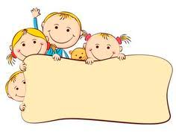
MÂM CƠM GIA ĐÌNH

Slide 13
MÂM CƠM GIA ĐÌNH

Slide 14
MÂM CƠM GIA ĐÌNH

Slide 15
Con hãy kể các loại quả con biết trong bức tranh?

Slide 16
Con hãy kể các loại rau, củ con biết trong bức tranh?

Slide 17
Nghe BH : Chiếc bụng đói

